Slide 1


Выполнил студент группы: 3ИСИП-22-2
Пронин Дмитрий Алексеевич
Курсовая работа
Проектирование и разработка базы данных для магазина компьютерной техники

Slide 2

План разработки
01.
Анализ предметной области
02.
Проектирование базы данных
03.
Разработка информационной системы
04.
Демонстрация работы
05.
Заключение

Slide 3

Введение
01
В современном мире компьютерная техника занимает важное место в жизни пользователей и организаций. С каждым годом увеличивается спрос на компьютеры, что ставит перед магазинами задачу эффективного управления товарными запасами, учётом продуктов и обслуживанием клиентов.
02
Ключевым элементом для достижения этих целей является создание и функционирование базы данных, специально разработанной для магазина компьютерной техники.
03
Целью данной курсовой работы является проектирование и разработка базы данных и информационной системы для магазина компьютерной техники. Это позволит оптимизировать управление складскими операциями, автоматизировать процессы учёта товаров и обслуживания клиентов, а также повысить общую эффективность работы магазина.

Slide 4
01
Клиент и сотрудник
Предоставлена возможность просмотра списка компьютеров, с возможностью отфильтровать по нужным критериям. Так-же доступна корзина товаров и страница заказов.
Анализ предметной области
02
Функционал
Приложение предоставляет возможность разделения пользователей по ролям, в зависимости от которых будет разный функционал.
03
Сотрудник
Сотрудник магазина дополнительно имеет доступ к панели администратора, где можно вести справочники.

Slide 5

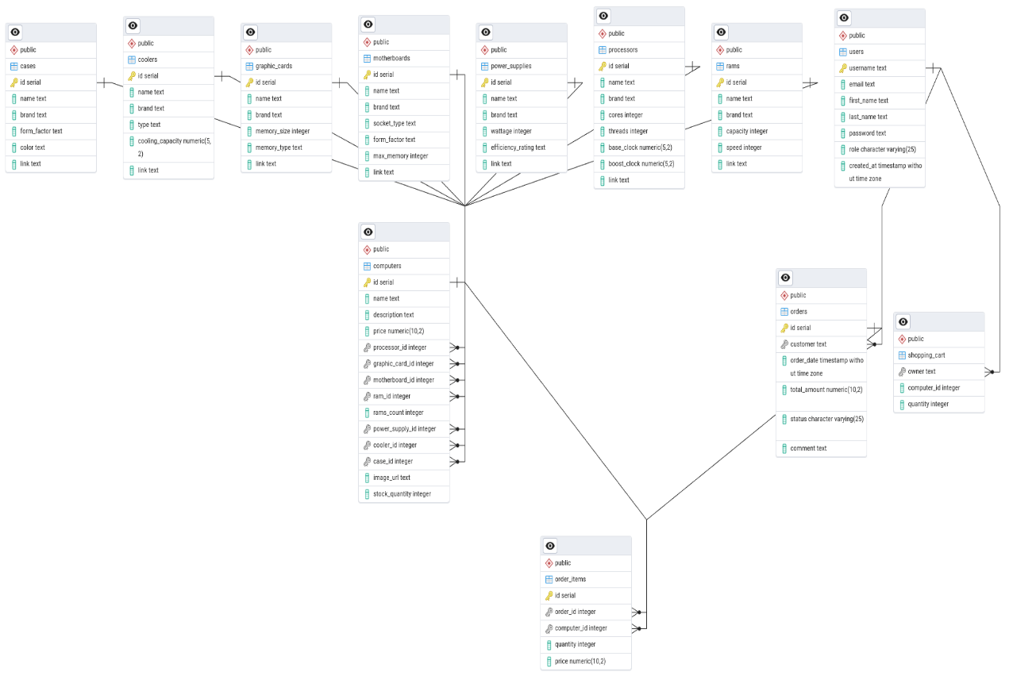
Я немного поэкспериментировал с таблицами в базе данных, и вот что вышло…

Slide 6

Я немного поэкспериментировал с моделями, и вот что вышло…

Slide 7
Красивая ERD диаграмма,
правда?

Slide 8

Разработка информационной системы
01
Разработка базы данных
Для начала стоило разработать базу данных и продумать логику работы приложения.
02
Разработка общего функционала
Конечно-же, куда без базового функционала?
В первую очередь нужно было разработать логику авторизации и регистрации, а затем уже логику выбора и покупки товара
02
Разработка функционала администратора
Естественно, у каждого сервиса должен быть свой администратор, который наполняет базы данных контентом. В нашем случае – товарами.

Slide 9
Предлагаю посмотреть на фрагменты кода!
А дава й!
Очень интересно!

Slide 10



Рассмотрим самое главное для экономии времени!
Панель администратора
Авторизация и регистрация
Каталог товаров

Slide 11
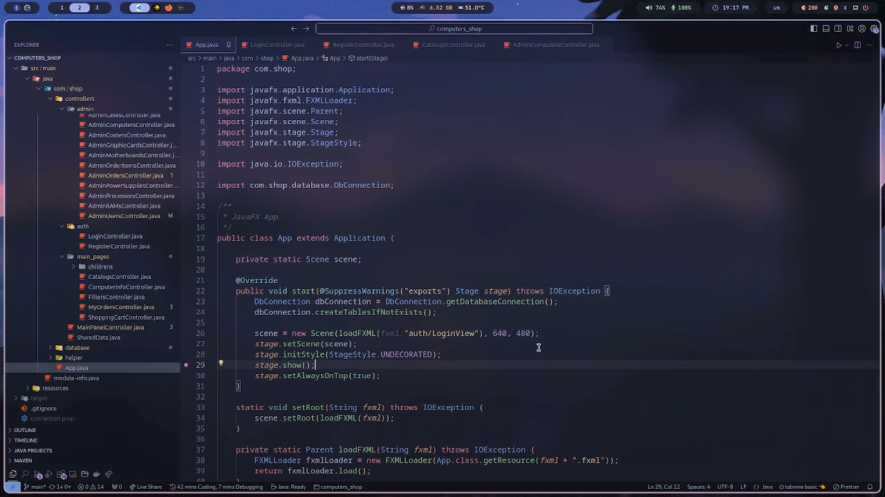

Slide 12
Код это конечно хорошо, но можно ли увидеть само приложение?
Конечно!

Slide 13
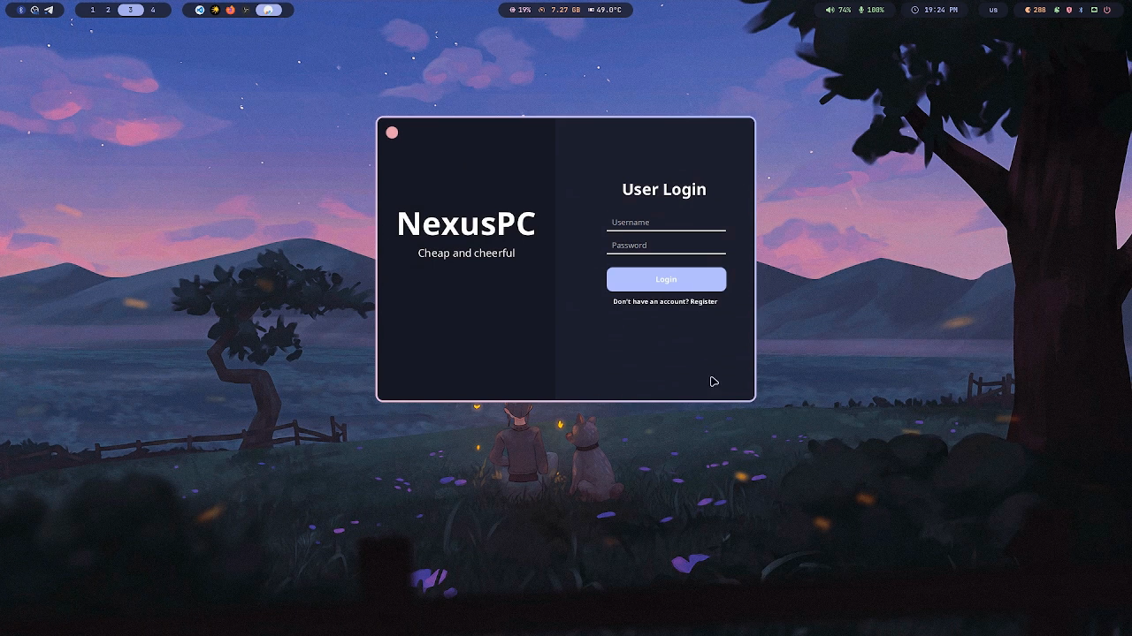

Slide 14

QR-Код с ссылкой на решение

Slide 15
Спасибо за внимание !
Время отвечать на вопросы

